Slide 1
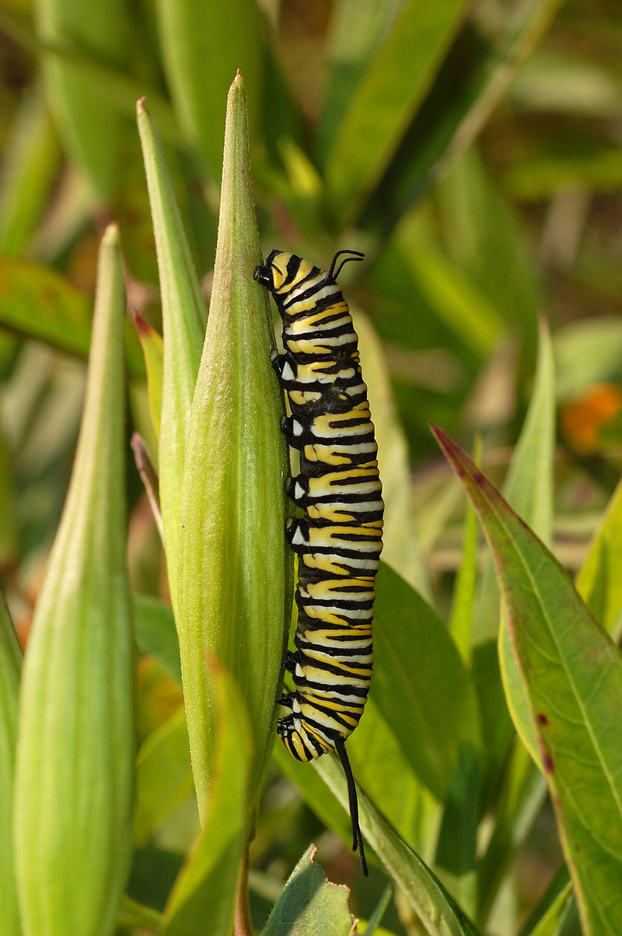


CORINTHIANS – WILD & WONDERFUL III.

Slide 2

BELYDENIS…
BYWONING…
BYDRAE…
BEDIENING
BROEDERSKAP
BIRDING…

Slide 3
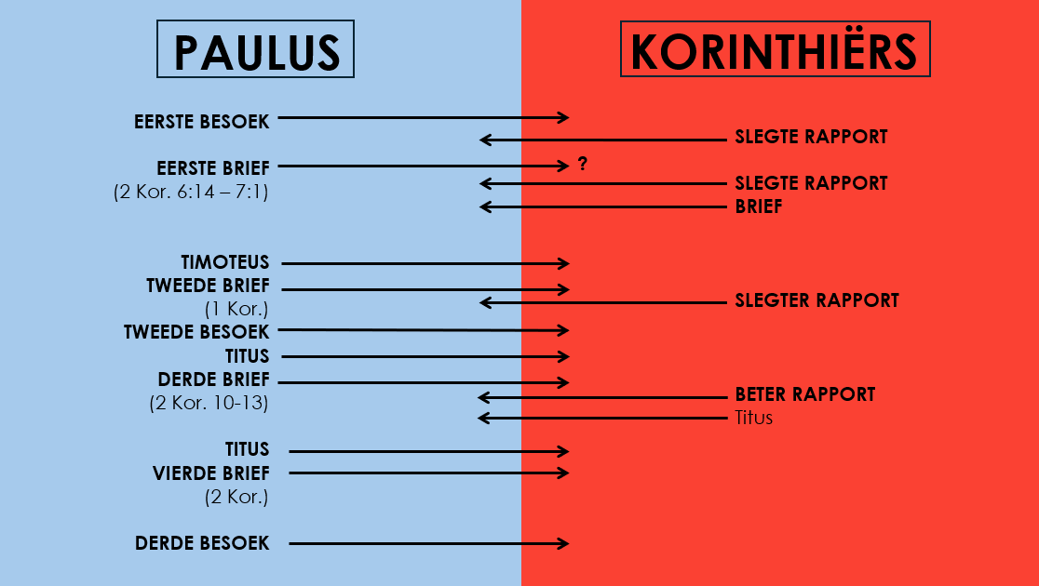

Slide 4
1. | 2. | 3. | 4. | 5.
Verdeeldheid & Voorkeure | Huwelik & Seksuele Verhoudings | Voedsel & Gewetes | Gemeente Vergaderings & Gawes | Christen Hoop & Die Opstanding
OPSTANDING: Rede vir eenheid | OPSTANDING: Motivering vir reinheid | OPSTANDING: Toepassing van integriteit | OPSTANDING: Teenfoeter vir liefdeloosheid | OPSTANDING: Oorwinning oor doodsheid

Slide 5
1 Kor 4:1-21.
‘So moet ons dan beskou word as dienaars van Christus en bedienaars van die verborgenhede van God.

Slide 6
Gr: dienaars: huperetes (hoop-ay-ret-ace) Onderdaan, Dienskneg, Minister, Konstabel, letterlik an under oarsman (Onderroeier)

Slide 7
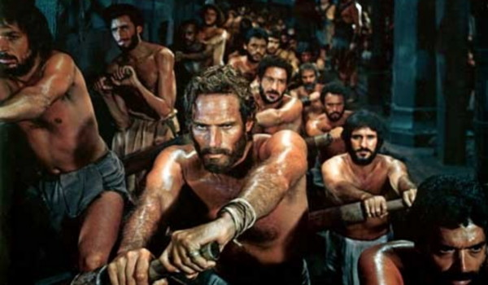

Slide 8
‘Ek is Jesus wat jy vervolg. Maar rig jou op en staan op jou voete, want hiertoe het Ek aan jou verskyn om jou te bestem tot ‘n dienaar en getuie van die dinge wat jy gesien het en van die dinge waarin Ek nog aan jou sal verskyn, (Hd 26:15-16)

Slide 9
Gr: bedienaars: oikonomos (oy-kon-om-os) Opsigter, Bestuurder of Tesourier.

Slide 10
1 Kor 4:1-21.
‘En verder word van die bedienaars vereis dat hulle getrou bevind moet word.’

Slide 11
‘Moreover it is required in stewards that one be found faithful.’

Slide 12
1 Kor 4:1-21.
Maar vir my beteken dit baie min of ek deur julle of deur ‘n menslike regbank beoordeel word;…

Slide 13
1 Kor 4:1-21.
…ja, ek beoordeel myself nie eens nie, want ek is my van geen ding bewus nie. Daardeur is ek egter nie geregverdig nie; maar Hy wat my beoordeel, is die Here.

Slide 14
1 Kor 4:1-21.
Daarom moet julle nie voor die tyd oordeel, voordat die Here kom nie, wat die verborge dinge van die duisternis in die lig sal bring en die bedoelinge van die harte openbaar sal maak; en dan sal elkeen lof van God ontvang.

Slide 15
‘En as iemand op dié fondament bou goud, silwer, kosbare stene, hout, hooi, stoppels - elkeen se werk sal aan die lig kom, want die dag sal dit aanwys, omdat dit deur vuur openbaar gemaak word; en die vuur sal elkeen se werk op die proef stel, hoedanig dit is. As iemand se werk bly staan wat hy daarop gebou het, sal hy loon ontvang;…’ (1 Kor 3:12-14)

Slide 16
1 Kor 4:1-21.
Hierdie dinge, broeders, het ek op myself en Apollos toegepas om julle ontwil, dat julle aan ons kan leer om nie te dink bo wat geskrywe is nie, sodat julle nie die een ter wille van die ander opgeblase sou wees teen ‘n derde nie.

Slide 17
1 Kor 4:1-21.
Want wie trek jou voor? En wat het jy wat jy nie ontvang het nie?

Slide 18
1 Kor 4:1-21.
En as jy dit dan ontvang het, waarom roem jy asof jy dit nie ontvang het nie? Alreeds is julle versadig, alreeds het julle ryk geword, sonder ons het julle geheers. Het julle tog maar geheers, sodat ons saam met julle kon heers!

Slide 19
’You seem to think you already have all the spiritual food you need. You are full and spiritually contented, rich kings on your thrones, leaving us far behind! I wish you really were already on your thrones, for when that time comes you can be sure that we will be there too, reigning with you.’

Slide 20
1 Kor 4:1-21.
Want dit lyk vir my dat God ons apostels die laaste plek aangewys het as tot die dood veroordeel; want ons het ‘n skouspel geword vir die wêreld, vir die engele sowel as vir die mense. Ons is dwaas ter wille van Christus, maar julle is verstandig in Christus.

Slide 21
1 Kor 4:1-21.
Ons is swak, maar julle sterk. Julle is in aansien, maar ons in oneer. Tot op hierdie uur ly ons honger en dors, is ons naak en word geslaan, en swerwe ons rond, en swoeg ons deur met ons eie hande te werk.

Slide 22
1 Kor 4:1-21.
Word ons uitgeskel, ons seën; word ons vervolg, ons verdra dit; word ons belaster, ons troos; soos uitvaagsels van die wêreld het ons geword, die afskraapsel van almal tot nou toe.

Slide 23
‘Maar wat het julle uitgegaan om te sien? ‘n Man met sagte klere aan? Kyk, die wat pragtige klere dra en in weelde lewe, is in die paleise. Maar wat het julle uitgegaan om te sien? ‘n Profeet? Ja, Ek sê vir julle, nog baie meer as ‘n profeet!’ (Lk 7:25-26)

Slide 24
‘It seems to me that God has put us who bear his Message on stage in a theatre in which no one wants to buy a ticket. We’re something everyone stands around and stares at, like an accident in the street. We’re the Messiah’s misfits.

Slide 25
You might be sure of yourselves, but we live in the midst of frailties and uncertainties. You might be well-thought-of by others, but we’re mostly kicked around. Much of the time we don’t have enough to eat, we wear patched and threadbare clothes, we get doors slammed in our faces, and we pick up odd jobs anywhere we can to eke out a living.

Slide 26
When they call us names, we say, ‘God bless you.’ When they spread rumours about us, we put in a good word for them. We’re treated like garbage, the leftovers that nobody wants. And it’s not getting any better. (Message)

Slide 27
1 Kor 4:1-21.
Ek skrywe hierdie dinge nie om julle te beskaam nie, maar ek vermaan julle as my geliefde kinders.

Slide 28
1 Kor 4:1-21.
Want al sou julle tien duisend tugmeesters in Christus hê, dan het julle tog nie baie vaders nie; want in Christus Jesus het ek julle vader geword deur die evangelie.

Slide 29
KRUISVERWYSING BOODSKAP: FROM MEMBERSHIP TO SONSHIP…

Slide 30
KRUISVERWYSING BOODSKAP: FROM SONSHIP TO FATHERHOOD…

Slide 31
1 Kor 4:1-21.
Ek vermaan julle dan, word my navolgers.

Slide 32
‘Wees my navolgers, soos ek dit ook van Christus is.’ (1 Kor 11:1)

Slide 33
1 Kor 4:1-21.
Daarom het ek Timótheüs, wat my geliefde en getroue seun in die Here is, na julle gestuur. Hy sal julle herinner aan my handelwyse in Christus, soos ek oral in elke gemeente leer.

Slide 34
1 Kor 4:1-21.
Maar sommige het opgeblase geword, asof ek nie na julle sou kom nie; tog sal ek gou na julle kom, as die Here wil, en dan sal ek te wete kom, nie die woorde van die wat opgeblase is nie, maar hulle krag; want die koninkryk van God bestaan nie in woorde nie, maar in krag.

Slide 35
1 Kor 4:1-21.
Wat wil julle hê? Moet ek met die roede na julle kom of met liefde en in die gees van sagmoedigheid?

Slide 36
Spr 13:24.
‘Wie sy roede terughou, haat sy seun; maar hy wat hom liefhet, besoek hom met tugtiging.’

Slide 37
Spr 23:13-14.
‘Hou die tug nie terug van die seun nie; as jy hom met die roede slaan, sal hy nie sterwe nie.

Slide 38
Spr 23:13-14.
Jy sal hom wel met die roede slaan, maar sy lewe van die doderyk red.’

Slide 39
‘My seun, as jou hart wys word, dan sal my hart hom ook verheug.’ (Spr 23:15)

Slide 40
CORINTHIANS – WILD & WONDERFUL III.

